Slide 1
양양 포장마차
졸업프로젝트 2조
201807037 유기상
202107003 양나은
202107006 홍서빈
202107007 조성은
202107011 이승현
202007073 신영완

Slide 2
메인 화면

Slide 3
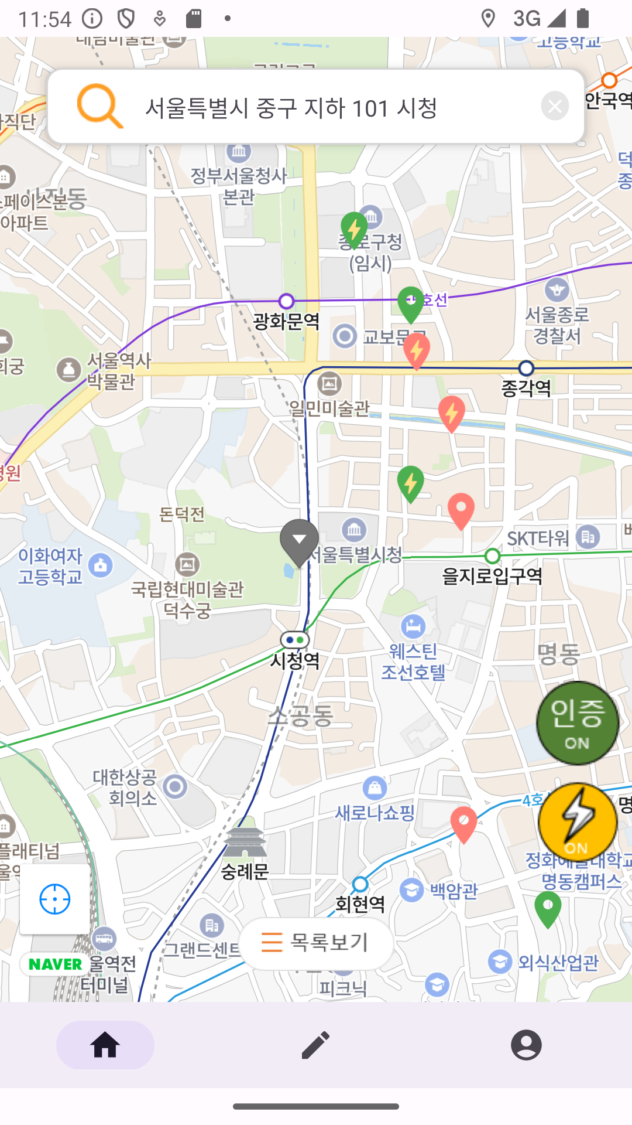
Part 1
메인 화면
목표
사용자 위치 걸어서 30분 (3km)내의 포장마차 위치정보 제공
사용자 간의 번개(즉흥 만남)를 생성 및 참가 가능
주변 3km

Slide 4
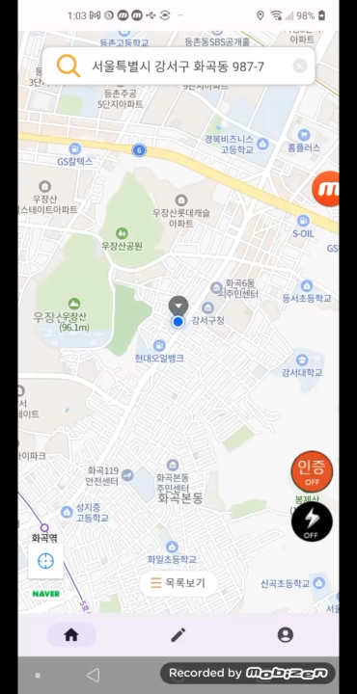
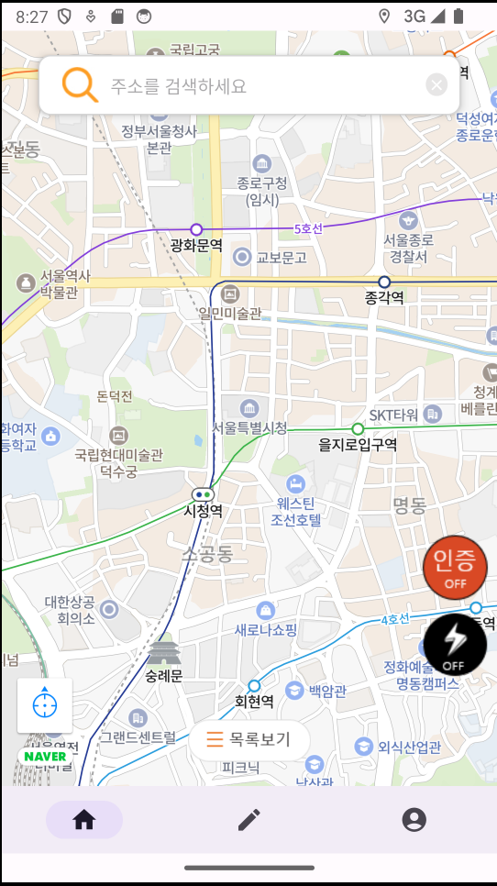
Part 1
메인 화면
GPS를 통해 현위치로 이동

Slide 5
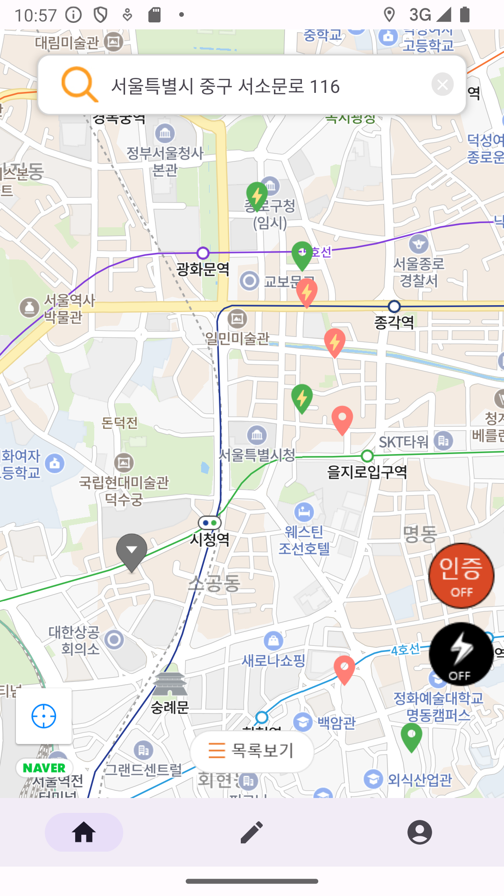




Part 1-1
메인 화면_사이드 버튼
인증 O | 인증 X
번개 O | 번개 X
모든 가게 표시

Slide 6
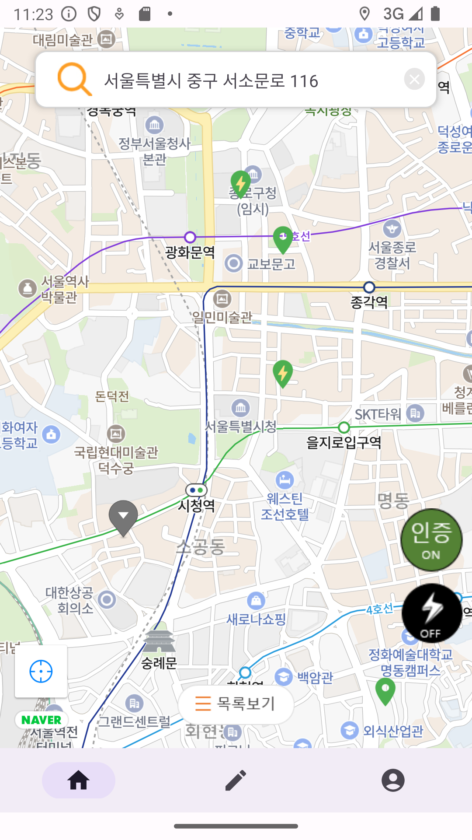
Part 1-1
메인 화면_사이드 버튼
인증 O | 인증 X
번개 O | 번개 X

Slide 7
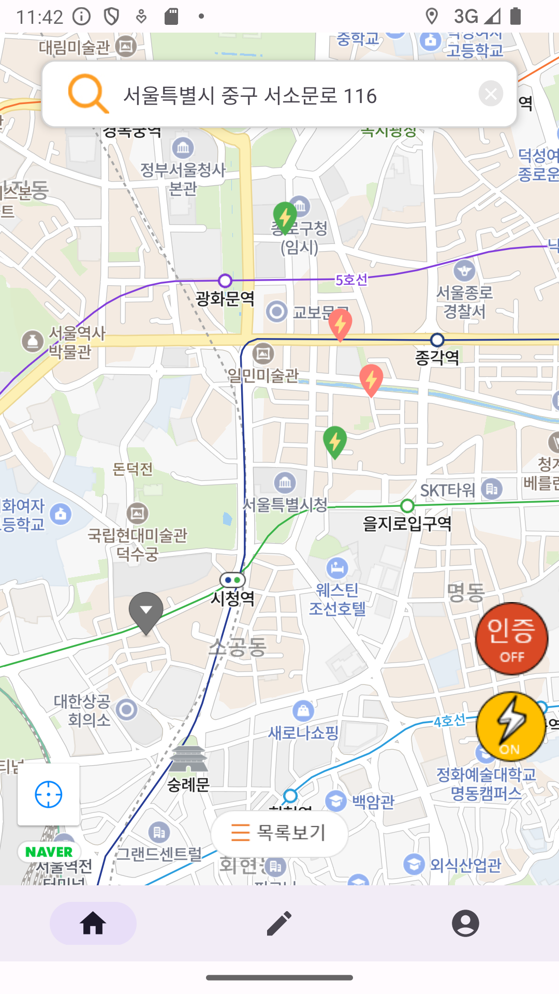
Part 1-1
메인 화면_사이드 버튼
인증 O | 인증 X
번개 O | 번개 X

Slide 8
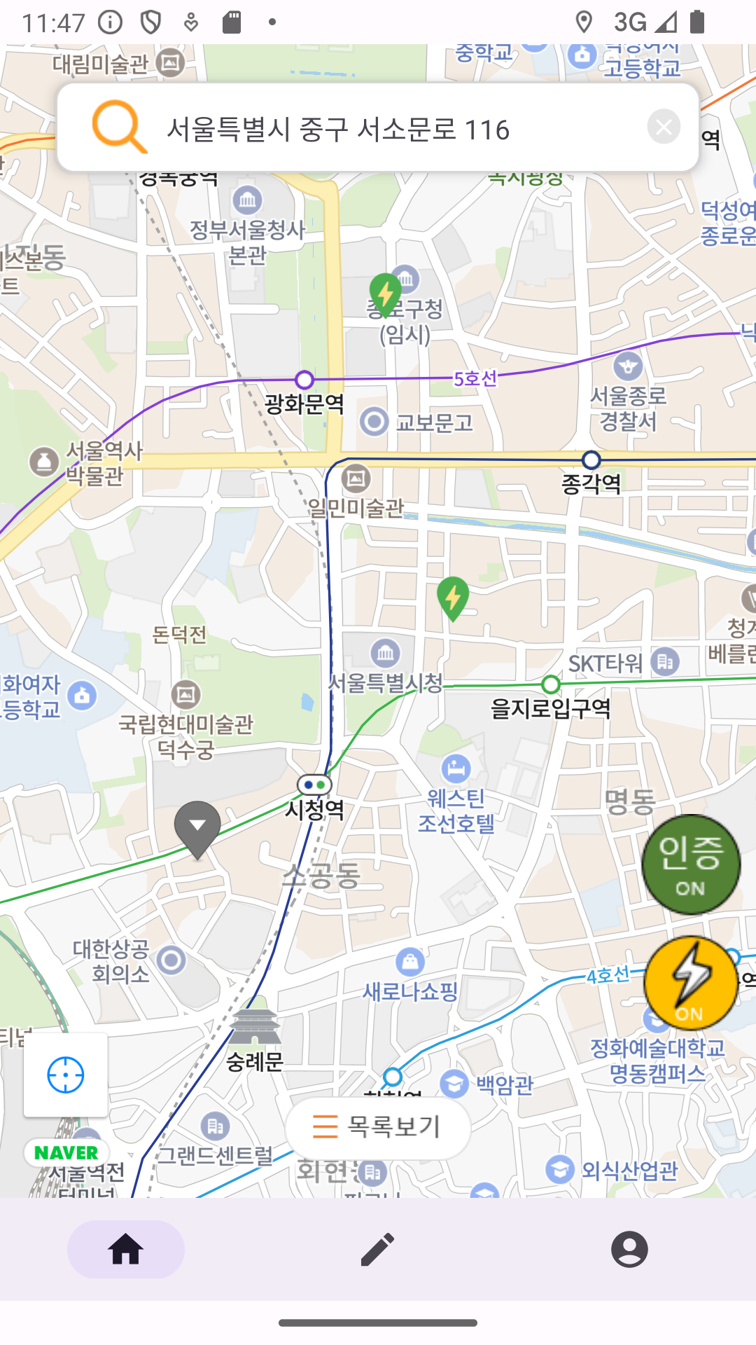
Part 1-1
메인 화면_사이드 버튼
인증 O | 인증 X
번개 O | 번개 X

Slide 9
상세 페이지

Slide 10
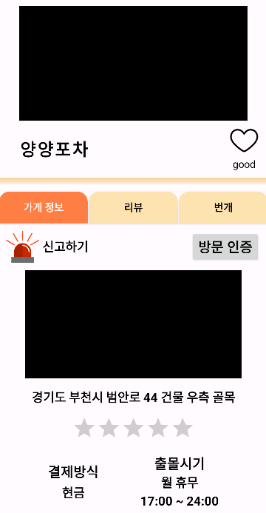
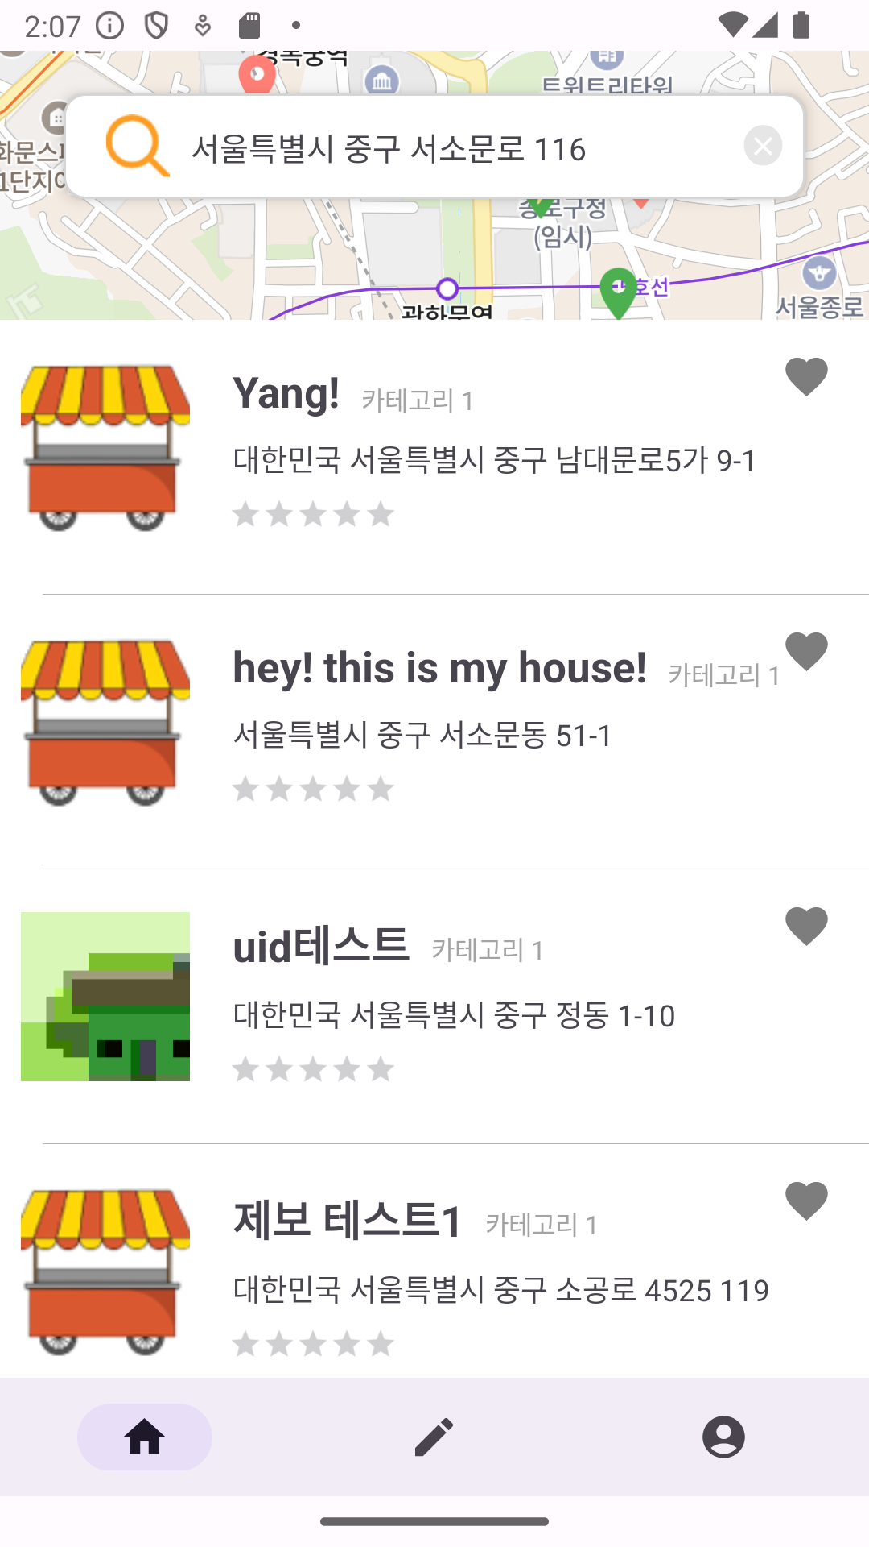
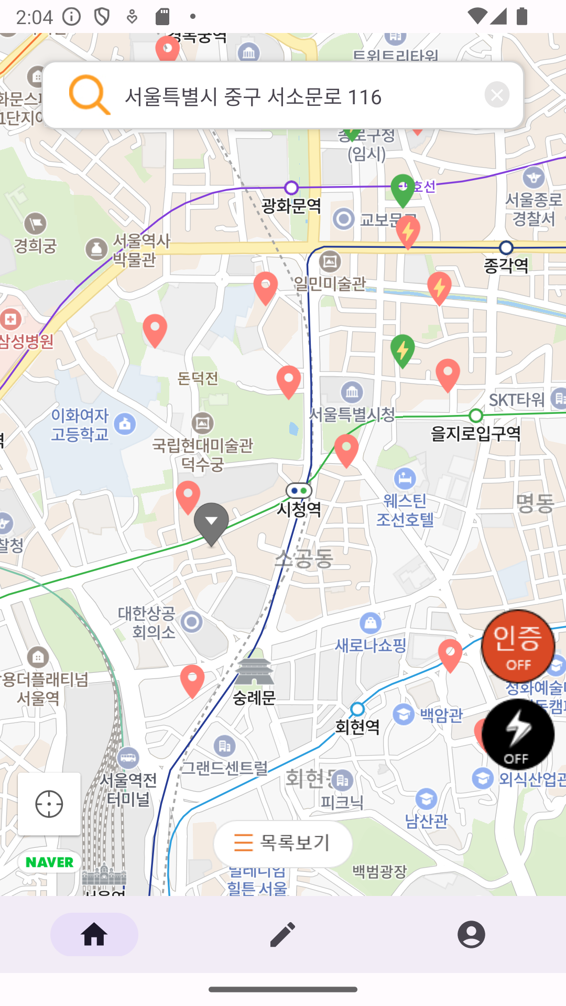

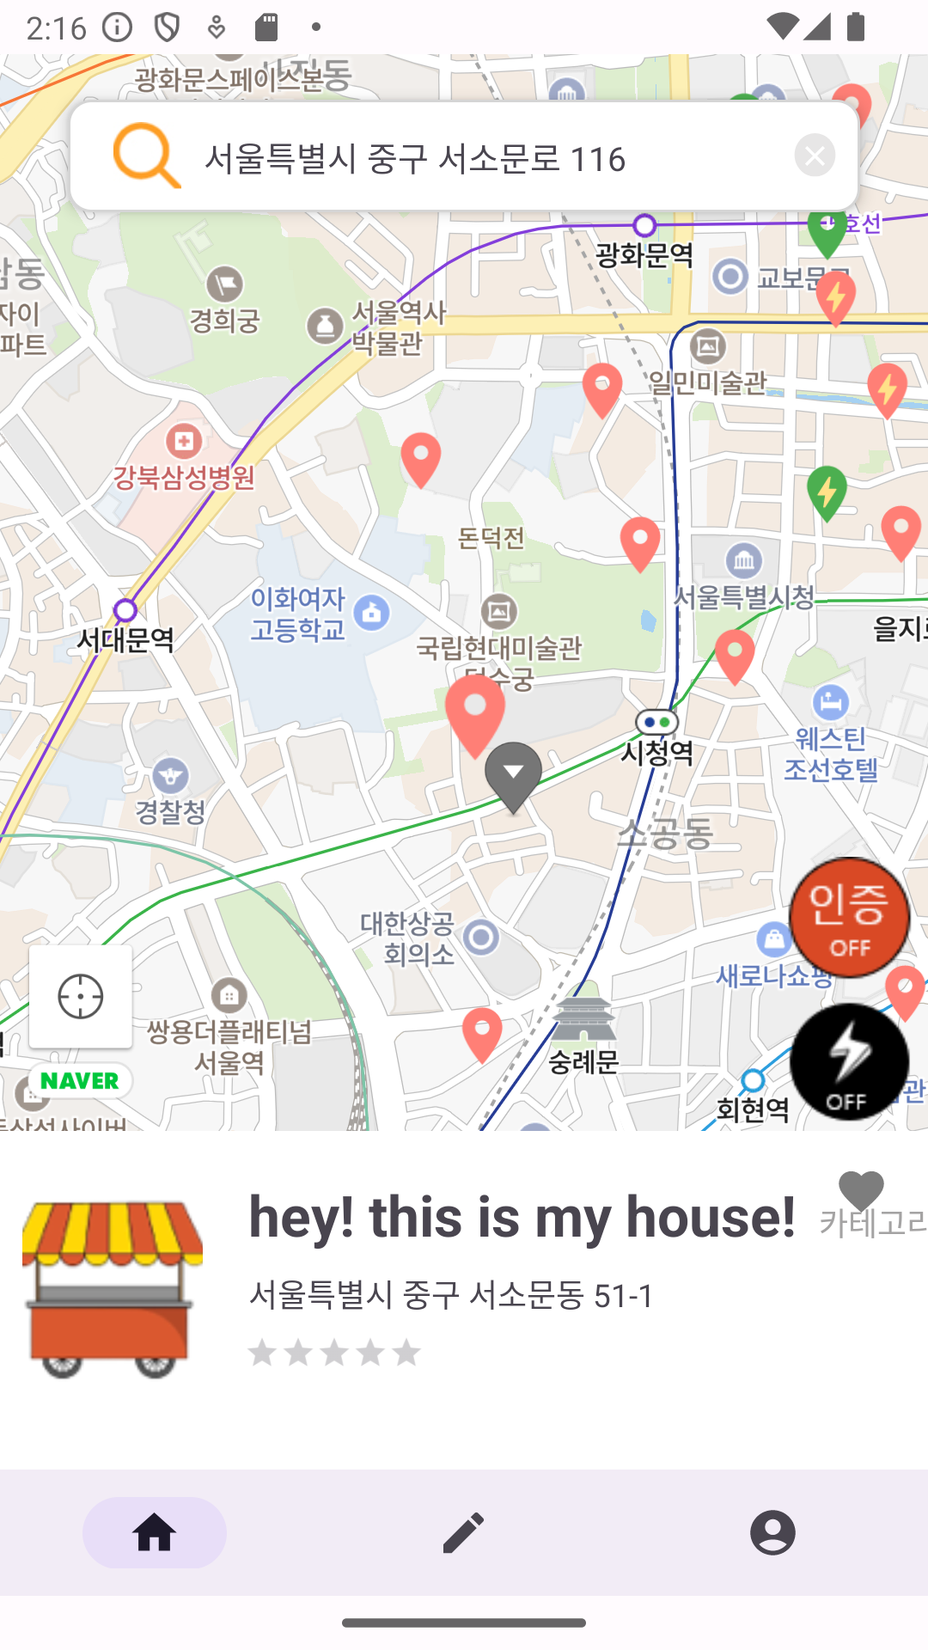

Part 2
상세 페이지
NO Image

Slide 11
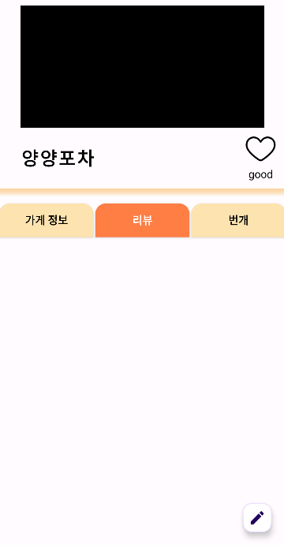
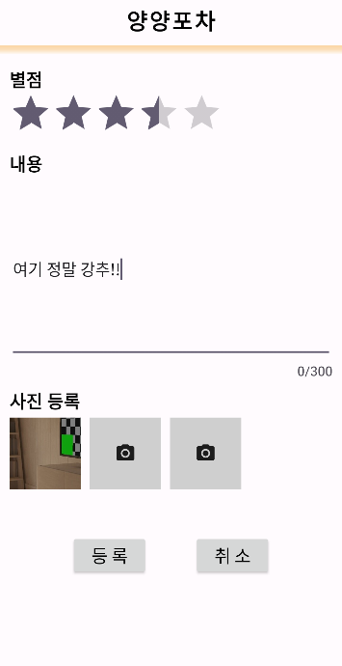
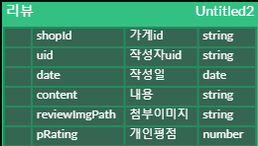

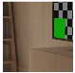
Part 2
상세 페이지_리뷰
리뷰 목록 확인
리뷰 작성

Slide 12
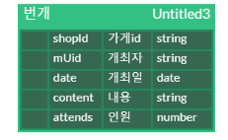
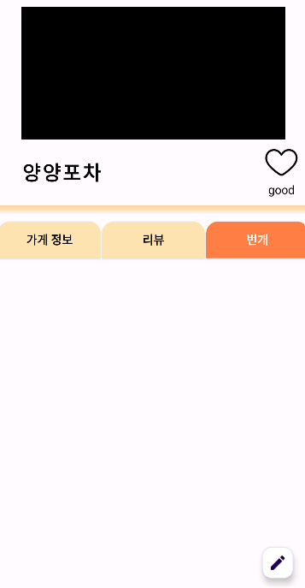
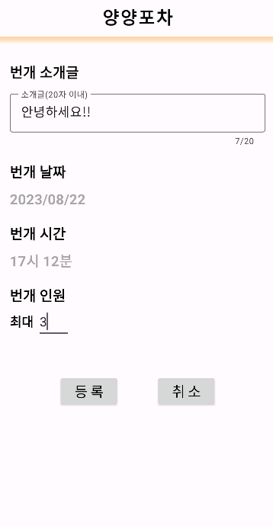
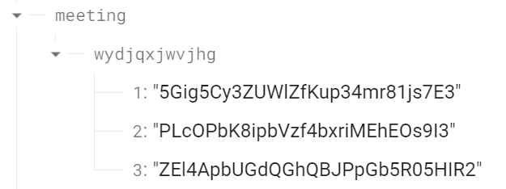
Part 2
상세 페이지_번개
번개 목록 확인
번개 생성
테이블명
번개 uid
참석자 1
참석자 2
참석자 3
참석자의 수만큼 키가 생성된다.

Slide 13
제보 화면

Slide 14
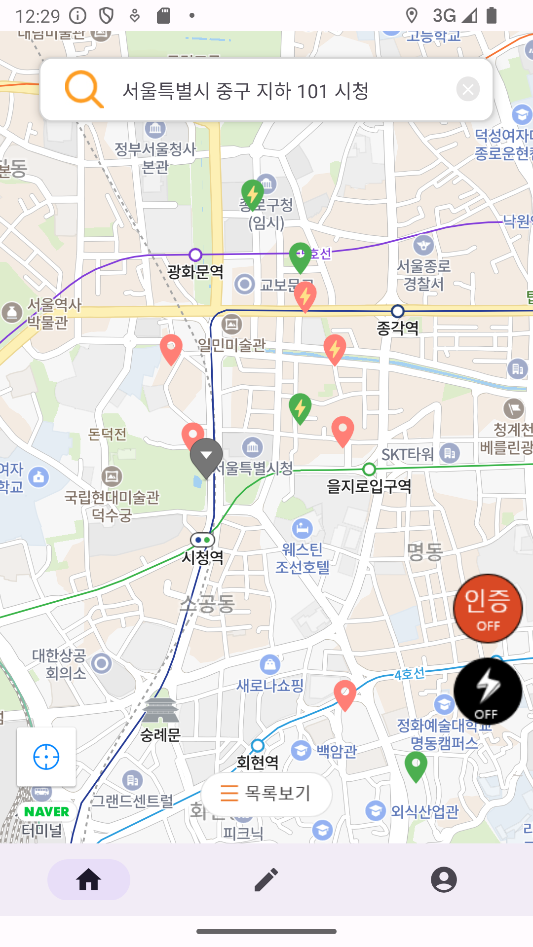
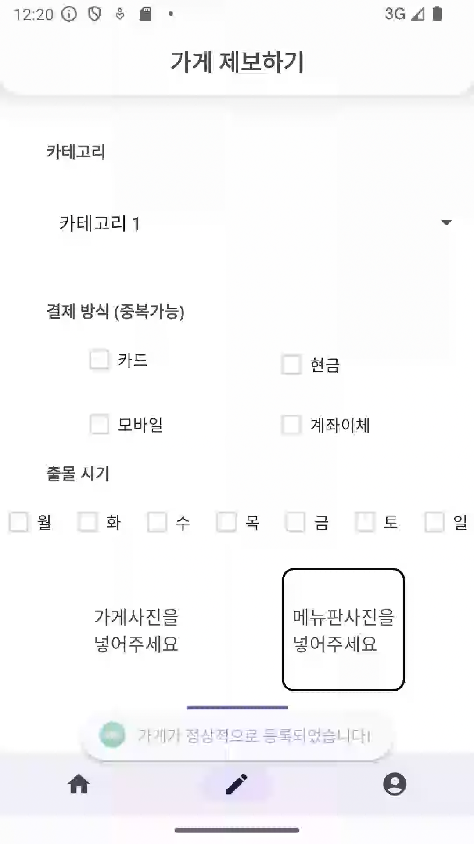
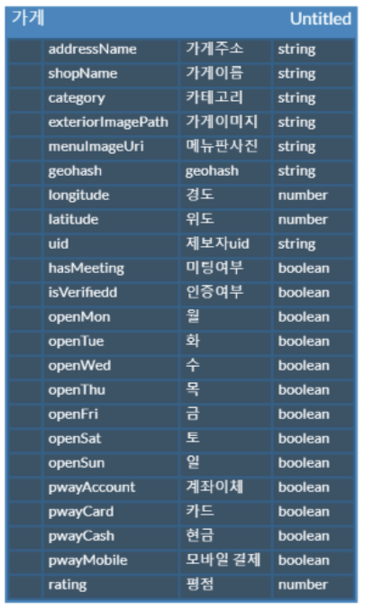
Part 3
제보 화면
가게 기본정보
위치 정보
등록
제보자
인증 & 번개 유무
출몰시기(오픈일)
결제 방법

Slide 15
마이 페이지

Slide 16
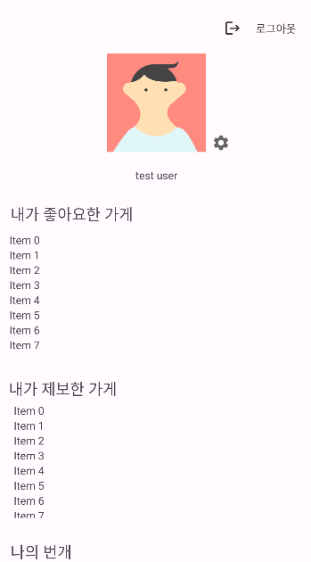
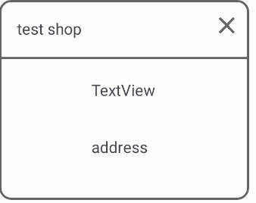
Part 4
마이페이지
항목 | 이동 경로
내가 좋아요한 가게 내가 제보한 가게 | 가게 상세페이지
나의 번개 | 번개 정보 수정 페이지
내가 작성한 리뷰 | 작성 가게의 리뷰 수정 페이지

Slide 17
계 획

Slide 18
Part 5
계 획
1. 마이페이지 완성
2. 신고 및 인증 기능 구현
3. 추가 디자인 작업 ( ex)) 카테고리 삽입)

Slide 19
별 첨

Slide 20
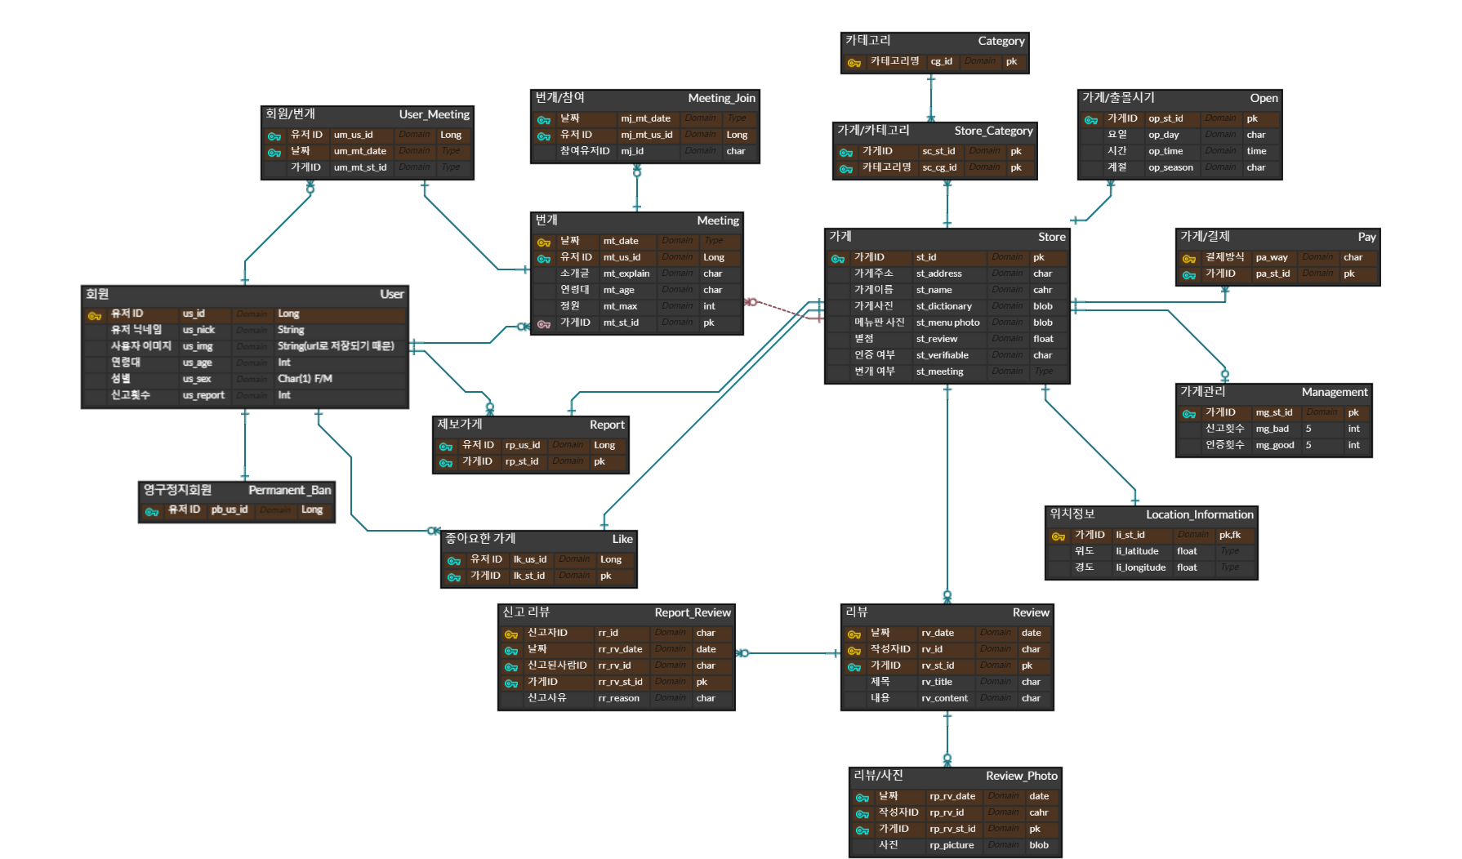

Slide 21


